Slide 1
КАФЕДРА ОБЩЕЙ ХИРУРГИИ С УХОДОМ ЗА БОЛЬНЫМИ
Асептика

Slide 2
Асептика – это комплекс лечебно-профилактических мероприятий направленных на предупреждение попадания микроорганизма в рану

Slide 3
Основные пути проникновения инфекции
Экзогенный - попадание микробной флоры с окружающей среды:
а) воздушно-капельный
б) контактный
в) имплантационный
Эндогенный – попадание микробной флоры в стерильные ткани или органы с организма больного:
а) инфекция кожи больного
б) инфекция внутренних органов

Slide 4
Стерилизация – это полное уничтожение микроорганизмов, которое достигается физическими и химическими методами.
Основной принцип асептики:
«ВСЕ ЧТО КАСАЕТСЯ РАНЫ ДОЛЖНО БЫТЬ СТЕРИЛЬНЫМ»
- хирургические инструменты
- перевязочный материал и бельё
- руки хирурга
- операционное поле

Slide 5
Наиболее надежными способами стерилизации считаются:
Термические
Кипячение и обжигание
Стерилизация паром (автоклавирование)
Сухожаровая стерилизация
Лучевая (заводской метод) с помощью ионизирующего ϒ-излучения, ультрафиолета и ультразвука
Химические
- парами формалина или окиси этилена(в специальных герметических камерах)
- растворами антисептиков (длительность стерилизации зависит от вида раствора)

Slide 6
Рабочие фазы автоклава:
1.Время нагревания - разогревание и момент достижения температуры стерилизации
2. Время уравновешивания - от температуры стерилизации до момента выравнивания температуры во всем стерилизуемом материале)
3. Время уничтожения микроорганизмов - продолжение стерилизации согласно предписаниям инструкции
4. Время охлаждения - от момента прекращения нагревания до момента снижения температуры до 80°С(при стерилизации сухим паром) и 60°С(при стерилизации в автоклаве)

Slide 7
Прерывание стерилизации в одну из рабочих фаз или недостижение необходимых температурных параметров - требует проведения повторной стерилизации!!!

Slide 8
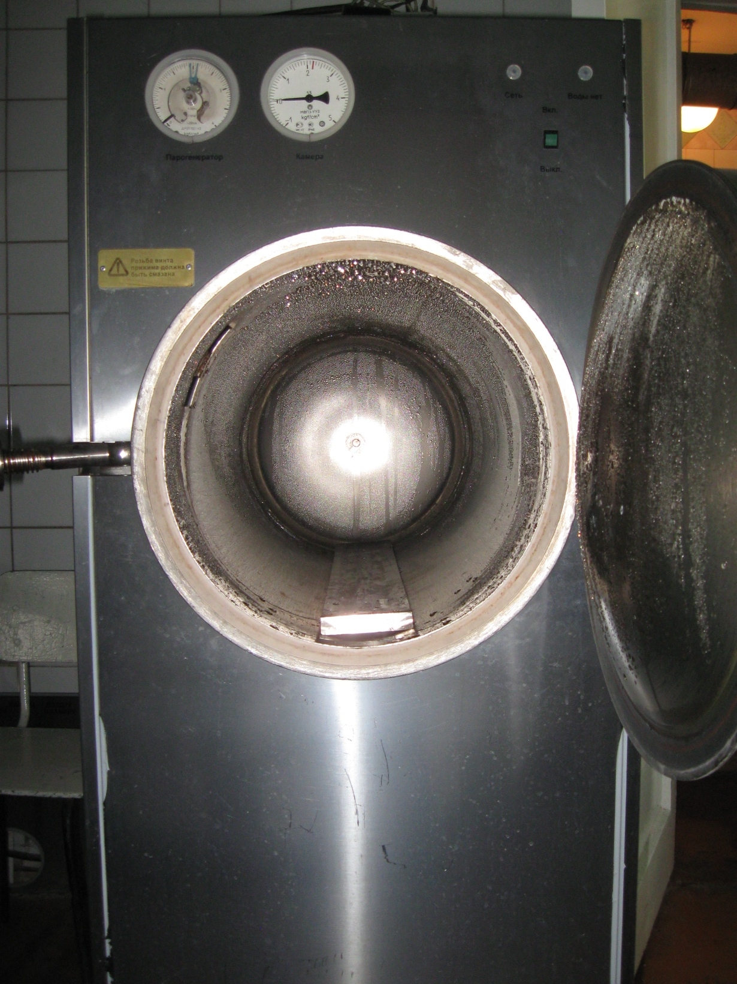

Slide 9
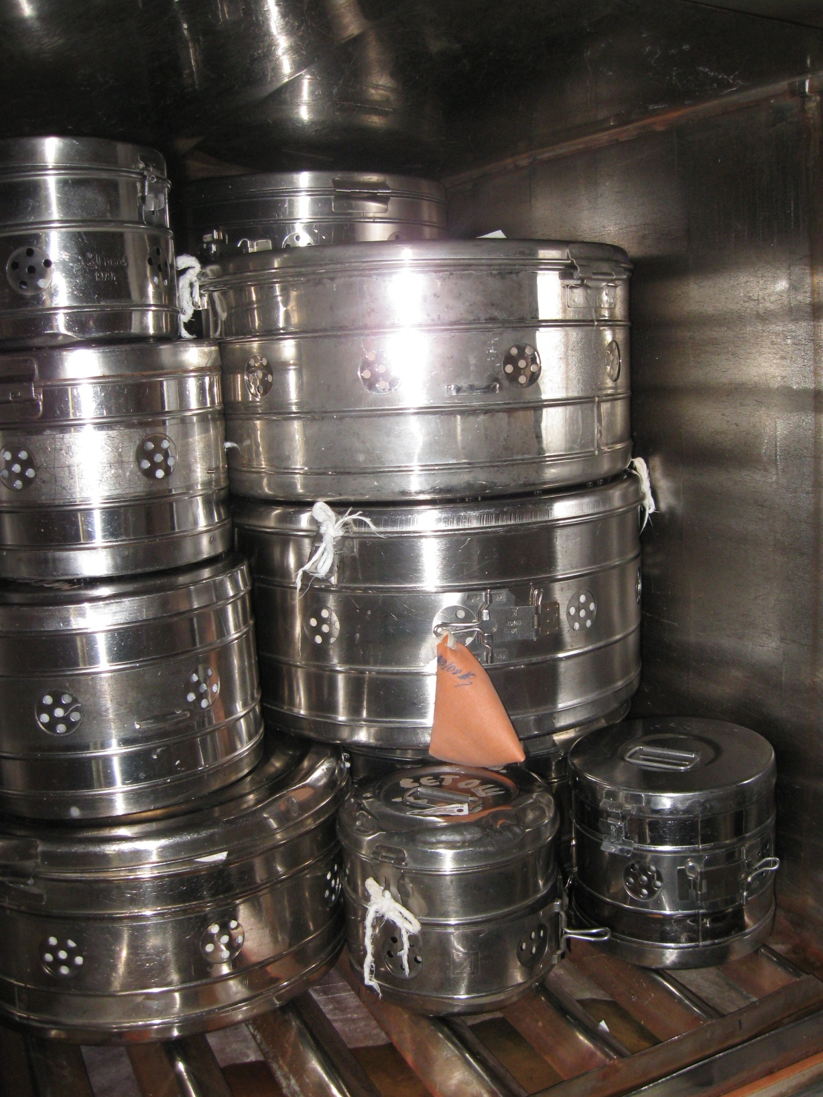

Slide 10
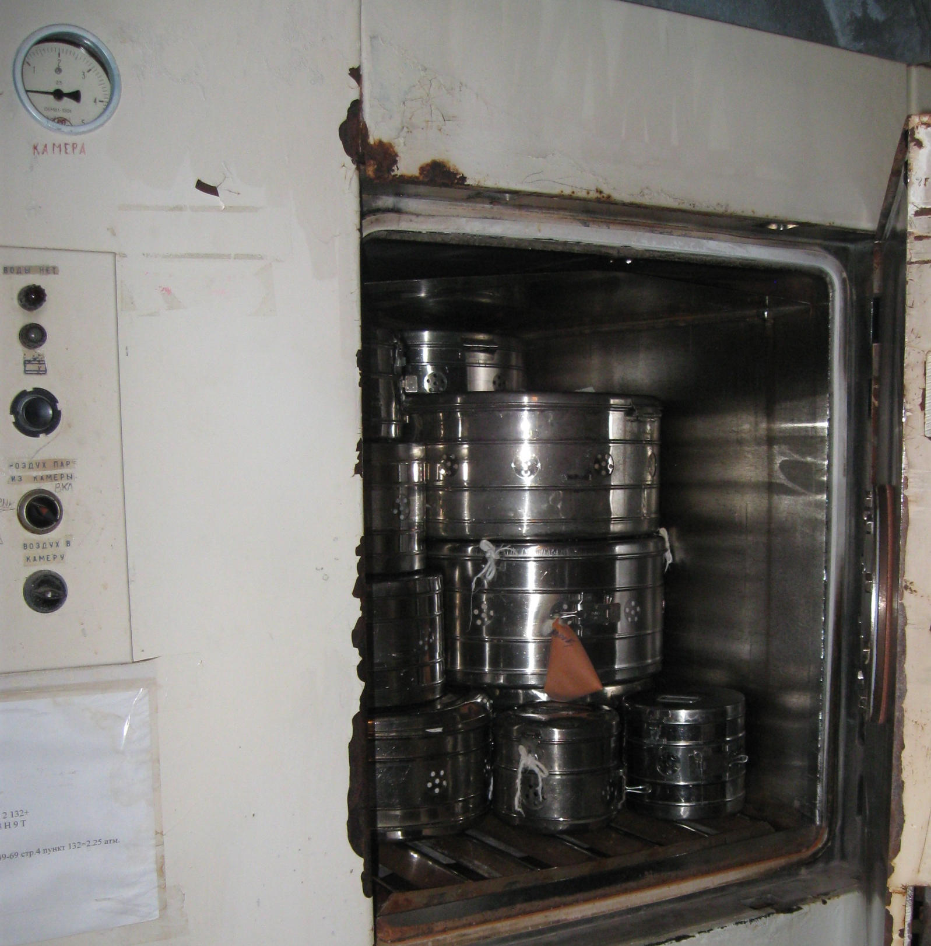

Slide 11
Основные режимы стерилизации в автоклаве:
1. Давление 1,1 атм, температура 119,6°С, длительность 1 час.,
2. Давление 1,5 атм, температура 126,8°С, длительность 45 мин.
3. Давление 2 атм, температура 132,9°С, длительность 30 мин.
Закрытый бикс сохраняет стерильность на протяжении 72 часов!!!

Slide 12
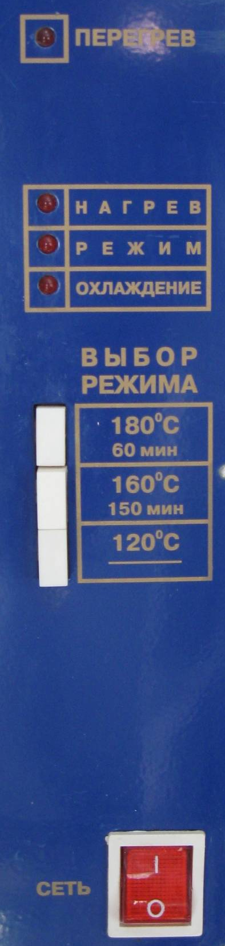
Стерилизация в сухожаровом шкафу:
Высушиваем инструменты в шкафу после предстерилизационной обработки на протяжении 30 мин при температуре 80°С.
Стерилизация при температуре 180°С на протяжении 1 часа.
При завершении стерилизации и уменьшении температуры до 60-70°С, инструменты выкладывают на стерильный операционный столик.

Slide 13
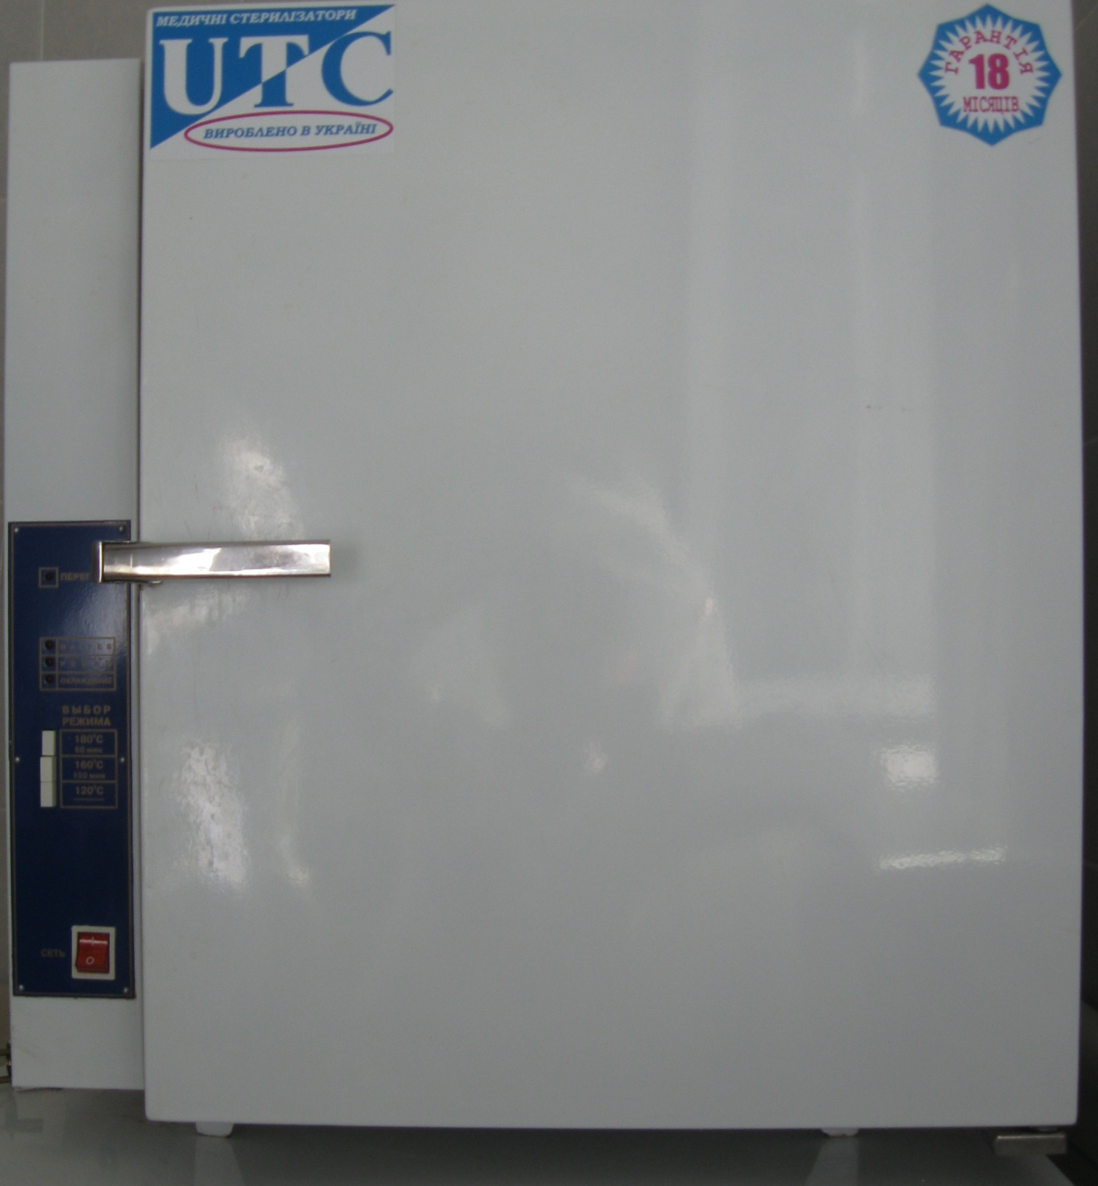

Slide 14
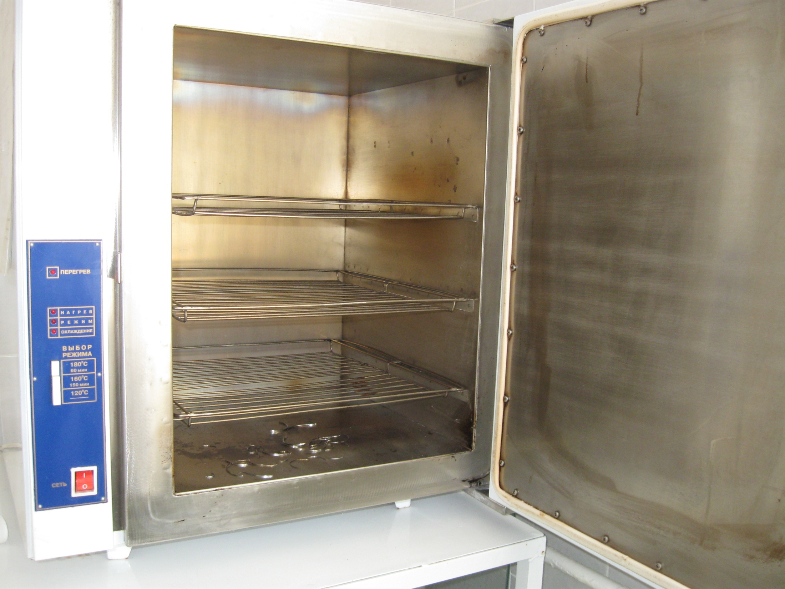

Slide 15
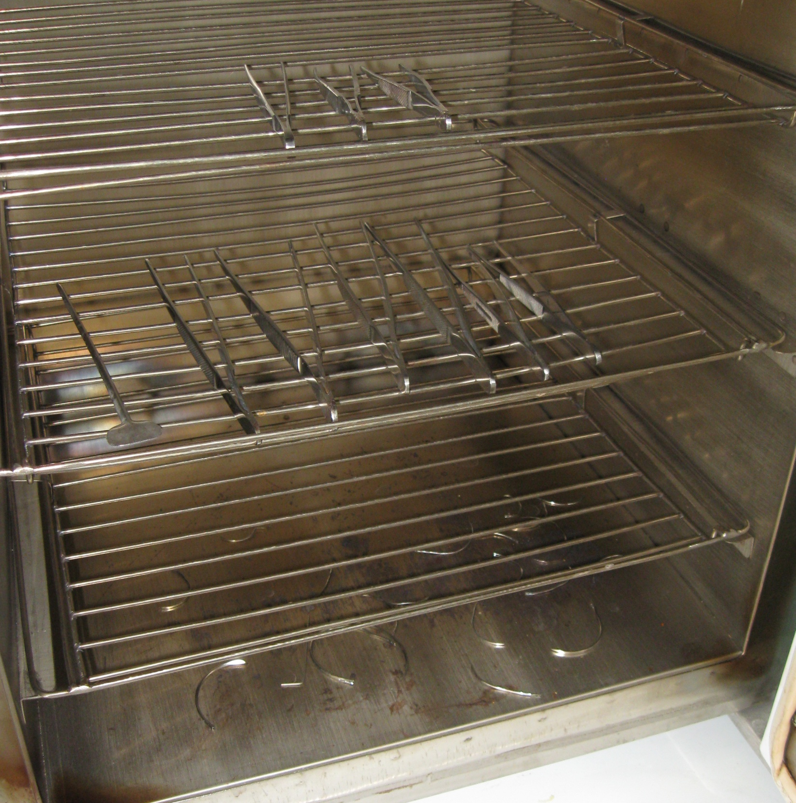

Slide 16
Лучевая стерилизация:
Стерилизация в герметических упаковках.
Стерильность сохраняется на протяжении 5 лет, при условии целостности упаковки.

Slide 17
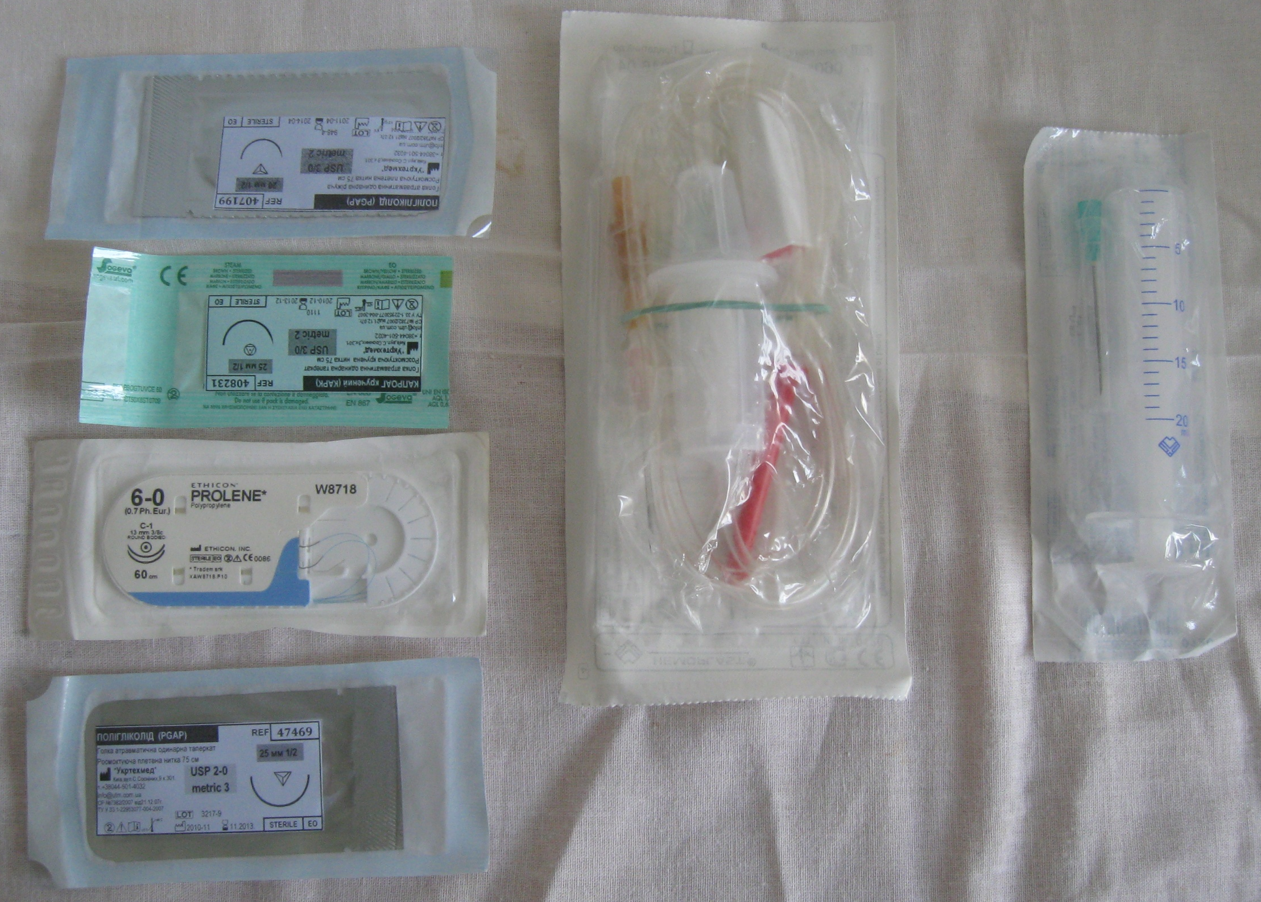

Slide 18
Химические методы стерилизации:
1.Газовая стерилизация(в стационарных условиях) - осуществляется в специальных герметических камерах парами формалина или окисью этилена, бактерицидное действие которых осуществляется за счет алкилирования протеинов бактерий.
С помощью газовой стерилизации следует обрабатывать те объекты, которые не выдерживают стерилизацию в автоклаве или сухожаровом шкафу, это чаще всего: катетеры, трубки для эндоскопических установок, протезы, эндоскопы, кардиостимуляторы, узлы аппаратов для искусственного кровообращения, наркозную и дыхательную аппаратуру.
Стерилизация осуществляется на протяжении 6-48 часов, не вызывает ухудшения качества инструментов(в том числе и оптических).

Slide 19
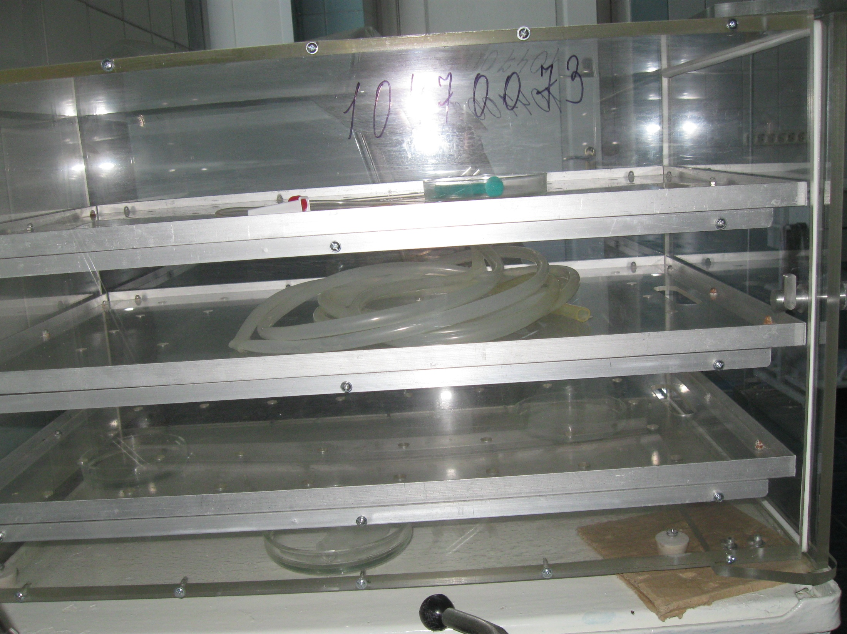

Slide 20
2.Стерилизация растворами антисептиков(ПАВ или детергенты):
инструменты полностью погружаются в раствор;
не способствуют притуплению инструментов;
длительность стерилизации(экспозиция) зависит от вида антисептика;

Slide 21
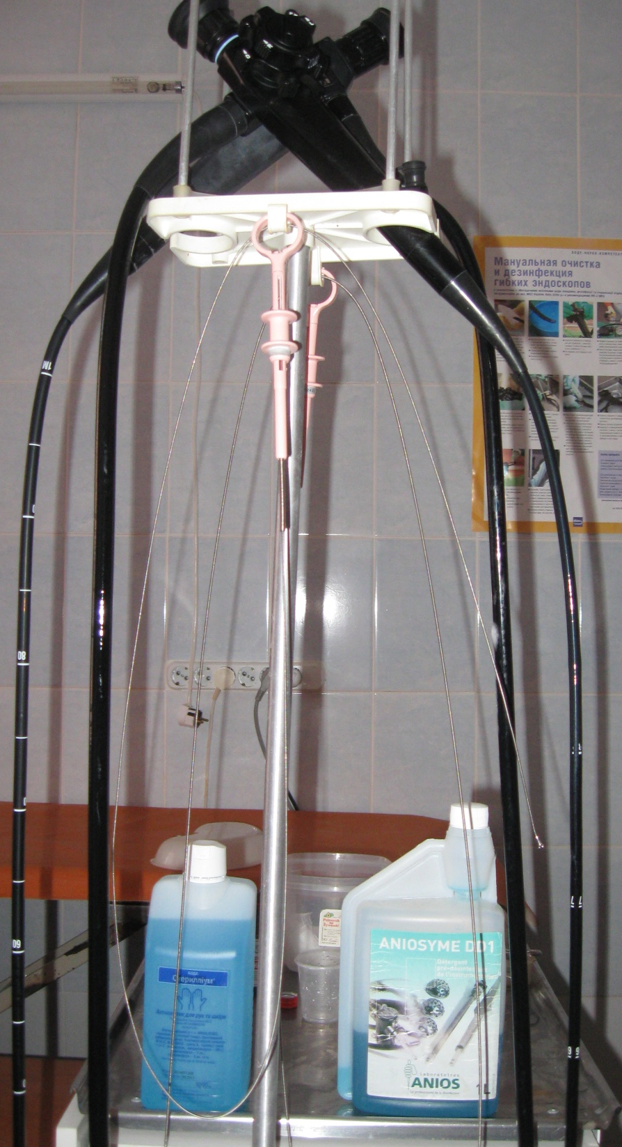
Антисептик для рук персонала
Антисептик для инструментов

Slide 22
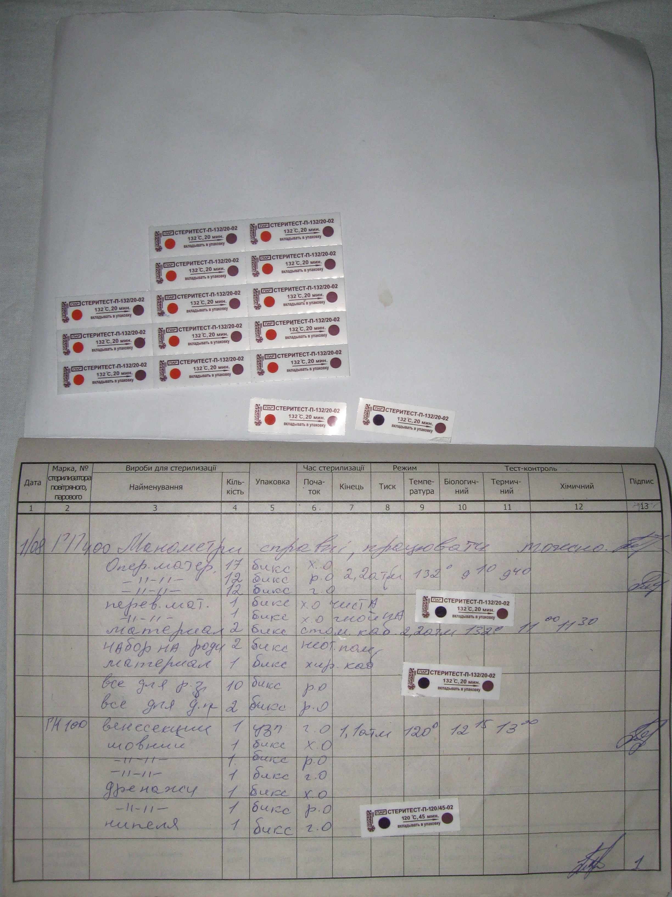
Подтверждение стерилизации:
Вещества и предметы считаются стерильными если они в упакованном виде обработаны термическим путем и эффект стерилизации подтвержден индикатором стерильности.

Slide 23
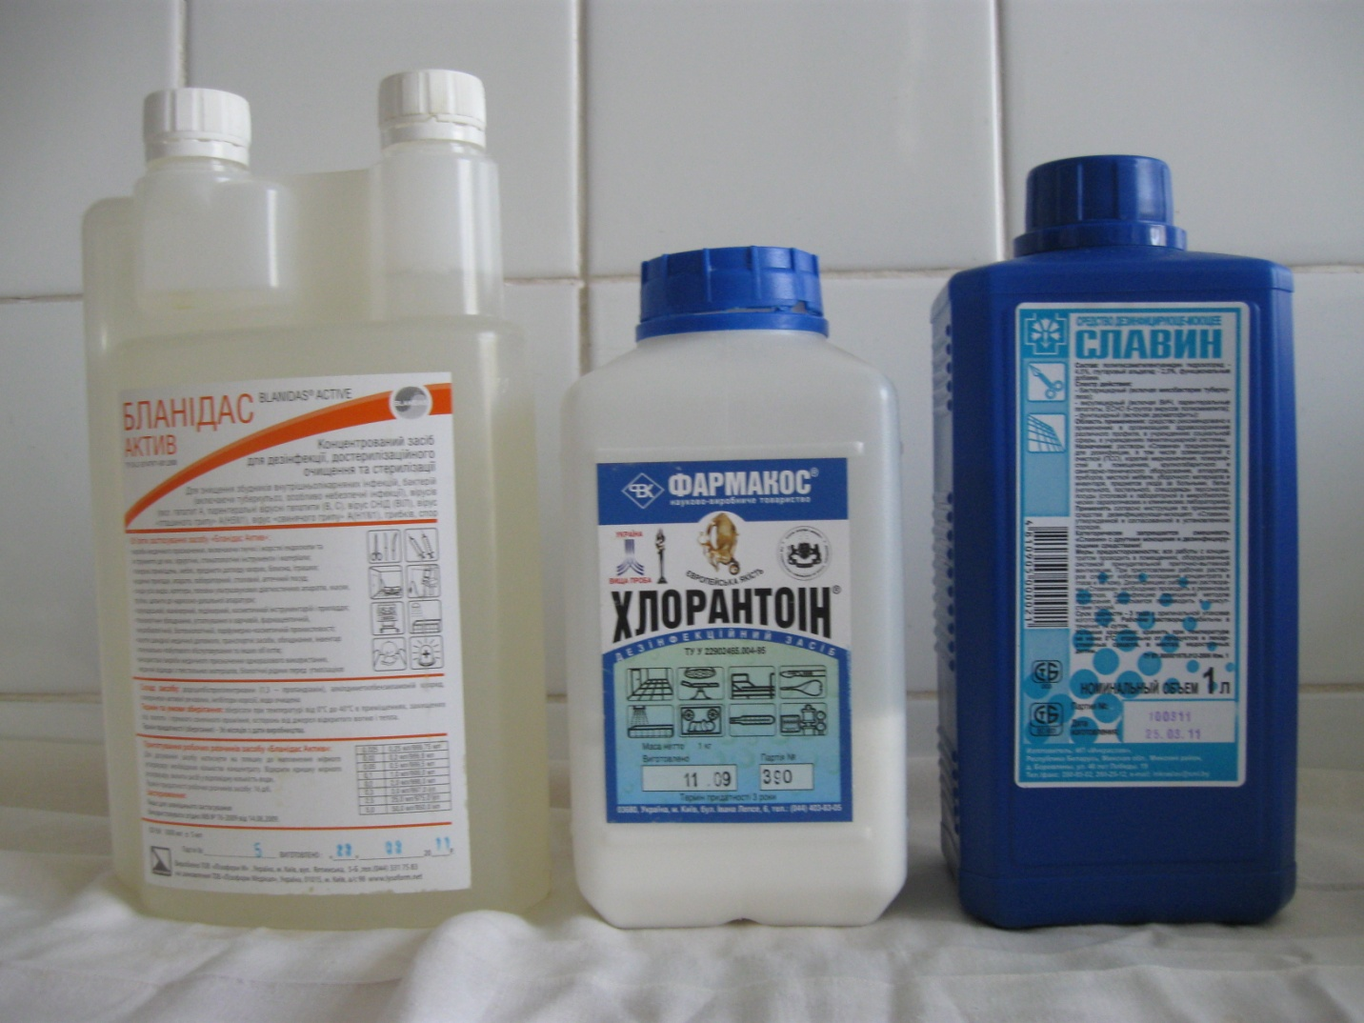
Предстерилизационная обработка инструментов:
Обеззараживание - инструмент погружают в емкости с дезинфицирующими веществами(славин, дезактин, лизоформин и т.д.).
Промывание под проточной водой, полоскание дистиллированной водой.
Высушивание(в перевязочной, операционной естественным путем или в сухожаровом шкафу).

Slide 24
Контроль предстерилизационной обработки:
Бензидиновая проба на остатки крови.
Фенолфталеиновая проба на остатки моющих средств.

Slide 25
Стерилизация
Нережущие инструменты(пинцеты, зажимы, крючки, иглодержатели и др.) – автоклав или сухожаровой шкаф.
Режущие инструменты(скальпеля, ножницы, пилы и др.) - растворами антисептиков(замачивание), газовая или лучевая стерилизация в заводских условиях.
Резиновые и пластмассовые изделия – автоклавирование(1,1 атм, 1 час), лучевая стерилизация.
Оптические инструменты(газовая и химическая стерилизация).
Хирургическое белье и перевязочный материал – автоклавирование в биксах.

Slide 26
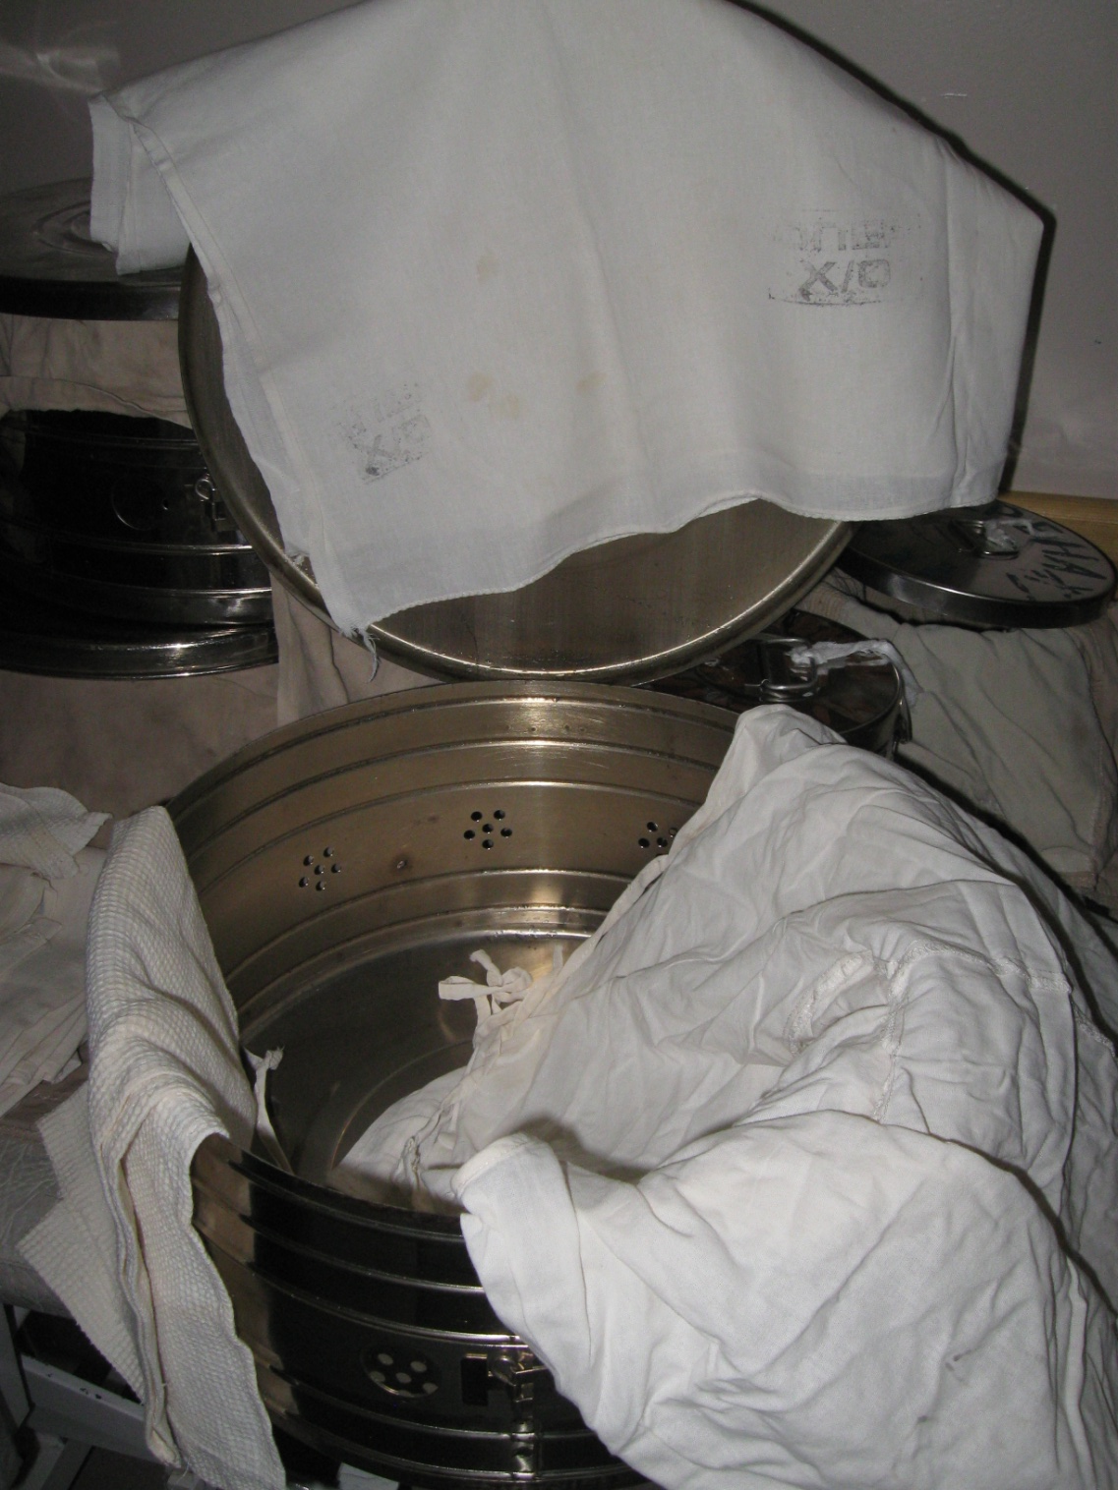
Укладка биксов
Универсальная(бикс делится на секторы: салфетки, шарики, тампоны)
Целенаправленная(предназначена для типичных операций: трахеостомия, катетеризация подключичной вены)
Видовая(отдельно халаты, простыни и т.д.)

Slide 27
Обработка рук хирурга
Цель дезинфекции рук хирурга заключается в надежном освобождении их от микроорганизмов на необходимый срок.
I этап: механическая очистка – это мытьё рук с мылом и щеткой под проточной водой в течении 3-5 минут. Особое внимание обращаем на обработку ногтевых лож, складок кожи и межпальцевых промежутков.
II этап: вытирание сухим стерильным полотенцем.
III этап: обработка растворами антисептиков:
- раствор хлоргексидина спиртовой 0,5-10% в течении 3 минут;
- раствор стерилиум по 10 мл на протяжении 5 минут;
- раствор мирамидез(0,5 % спиртовой раствор мирамистина).

Slide 28
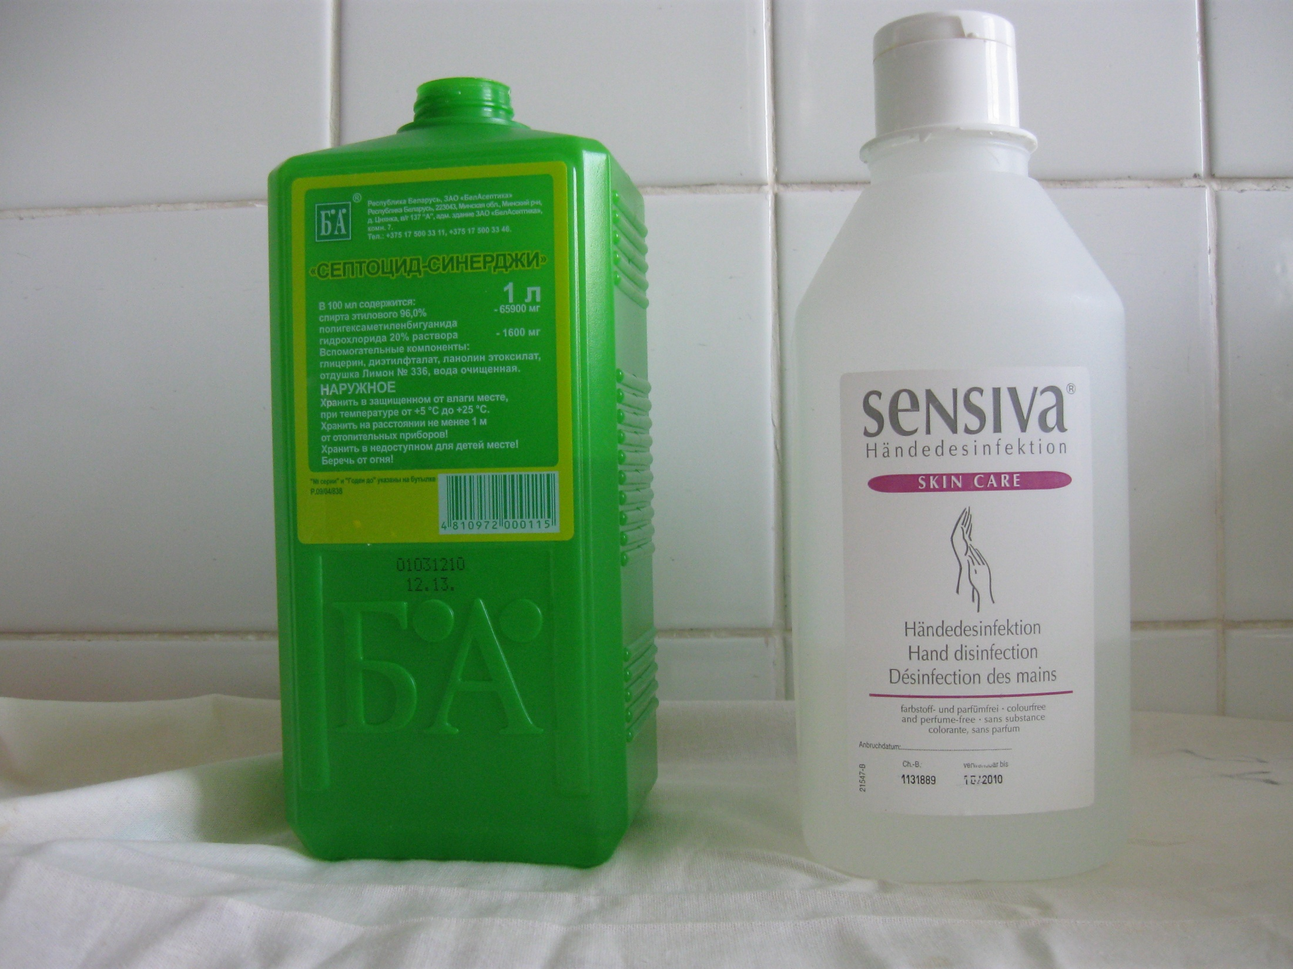

Slide 29
Обработка операционного поля
I этап: санитарно-гигиеническая обработка(душ или ванна), смена нательного белья.
II этап: бритье операционного поля за 6 часов до операции.
III этап: обработка химическими антисептиками(ПАВ или детергенты).

Slide 30
Спасибо за внимание!

